Slide 1

Python Study_2_10/08
<환경을 분석할 줄 아는 사람이 되자!>
나의 첫 딥러닝
1장 최고급 요리를 먹을 시간
2장 처음 해 보는 딥러닝
딥러닝의 동작 원리
3장 가장 훌륭한 예측선 긋기: 선형 회귀
4장 오차 수정하기: 경사 하강법
5장 참 거짓 판단 장치: 로지스틱 회귀
신경망의 이해
6장 퍼셉트론
7장 다층 퍼셉트론
8장 오차 역전파
9장 신경망에서 딥러닝으로
딥러닝 기본기 다지기
10장 모델 설계하기
11장 데이터 다루기
12장 다중 분류 문제 해결하기
13장 과적합 피하기
14장 베스트 모델 만들기
15장 선형 회귀 적용하기
딥러닝의 활용
16장 이미지 인식의 꽃, CNN 익히기 204
17장 시퀀스 배열로 다루는 순환 신경망(RNN)
1장 서울시 구별 CCTV 현황분석
2장 서울시 범죄현황분석
3장 시카고 샌드위치 맛집분석
4장 셀프 주요소는 정말 저렴할까?
5장 우리나라 인구 소멸 위기 지역 분석
6장 19대 대선 결과 분석
7장 시계열 데이터를 다루어보자
8장 자연어 처리 시작하기

Slide 2
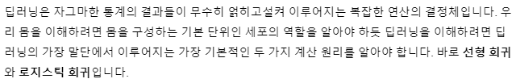
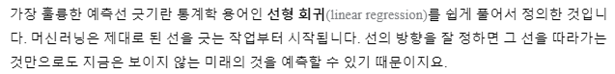

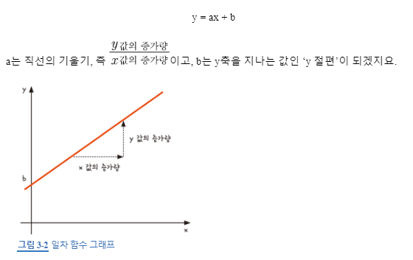

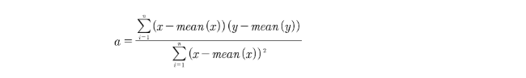

딥러닝의 동작원리
3장 가장 훌륭한 예측선 긋기:
선형회귀
1. Section: Deep Learning

Slide 3
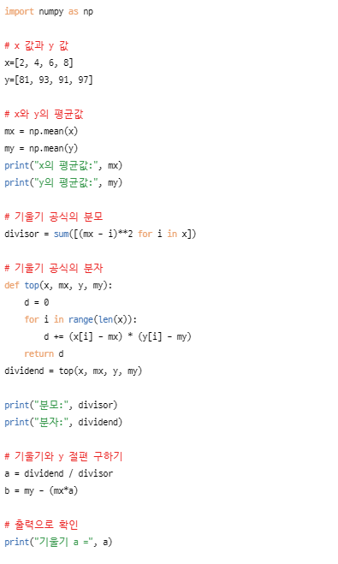
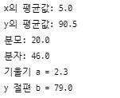
딥러닝의 동작원리
3장 가장 훌륭한 예측선 긋기:
선형회귀
1. Section: Deep Learning
선형 회귀 실습
실행결과
하지만, ‘최소제곱법’만으로는 한계가 있다.
왜냐하면, 여라개의 입력을 처리하기 위해서는 하나하나 구하는 것보다는 임의의 선을 그리고 난 후, 이선이 얼마나 잘 그렸는지를 평가하여 수정하는 것이 오히려 효율적→
그래서 ‘평균제곱근오차(root mean square error)’ 적용
→ 한마다로 요약하면<<일단 그리고 조금씩 수정해 나가기>>

Slide 4
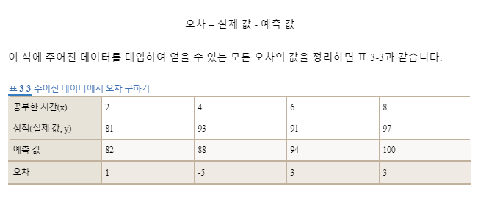





딥러닝의 동작원리
3장 가장 훌륭한 예측선 긋기:
선형회귀
1. Section: Deep Learning

Slide 5
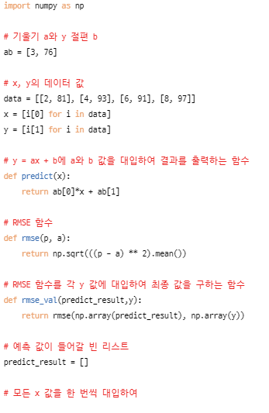
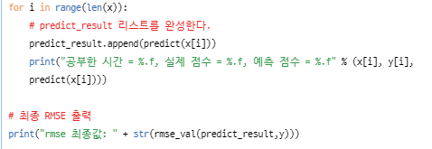
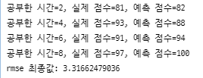
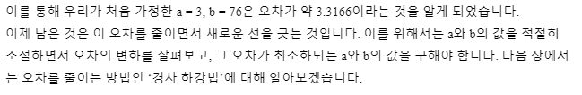
딥러닝의 동작원리
3장 가장 훌륭한 예측선 긋기:
선형회귀
1. Section: Deep Learning
실행결과

Slide 6
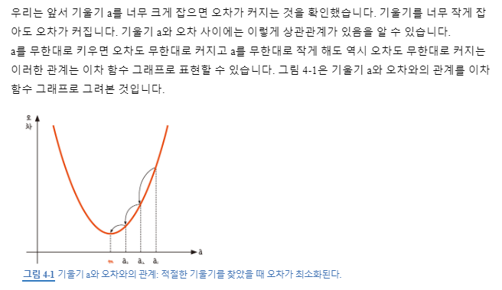
딥러닝의 동작원리
4장 오차수정하기:
경사하강법
1. Section: Deep Learning
오차가 가장 작은 점→
그런데 우리가 모르는 이점을 어떻게 찾을 수 있을까?→
이 이차함수에서 기울기 a의 변화량이 0에 가까울 만큼 미세하게 변화하고 y도 아주 미세하게 변화했다고 했을 때 이 변화율을 구하면 된다→
순간변화률→미분
→미분은 한점에 순간 기울기 이므로,
다음 이차함수 그래프에서 a1,a2,..m이 최소값을 가지는 점으로 이동해 나가면 된다.→경사하강법

Slide 7

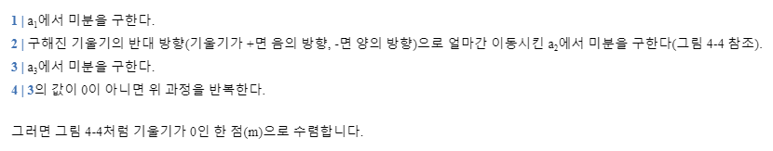
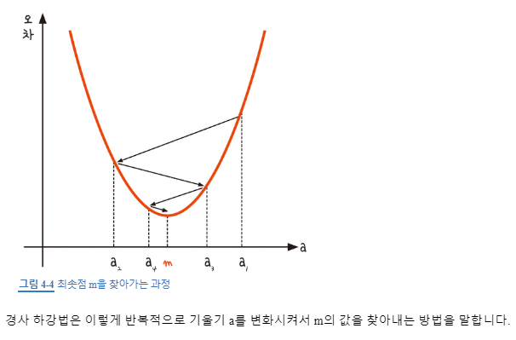
딥러닝의 동작원리
4장 오차수정하기:
경사하강법
1. Section: Deep Learning

Slide 8

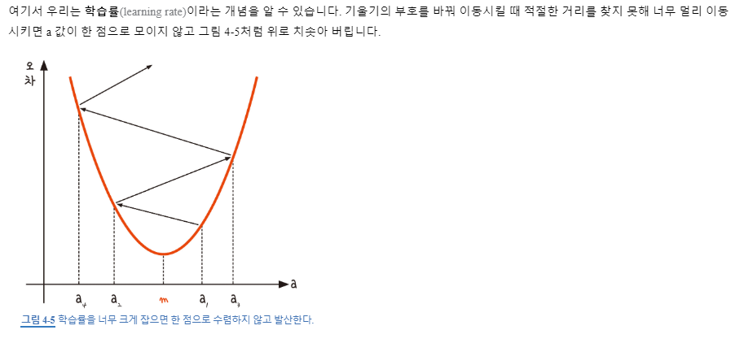
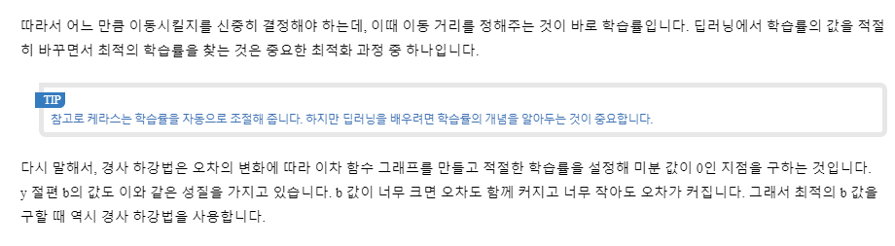
딥러닝의 동작원리
4장 오차수정하기:
경사하강법
1. Section: Deep Learning

Slide 9
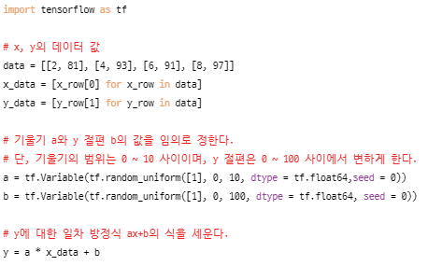
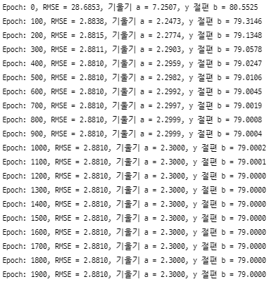
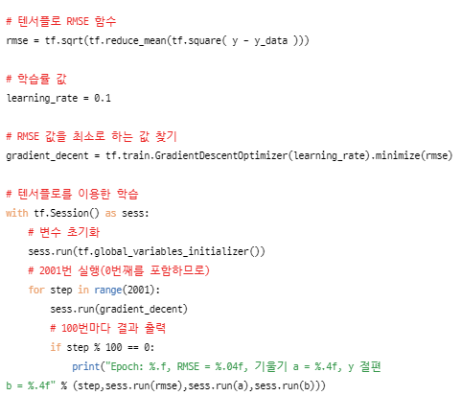
딥러닝의 동작원리
4장 오차수정하기: 경사하강법
1. Section: Deep Learning
경사하강법(Gradient-Descent) 실습
실행결과

Slide 10
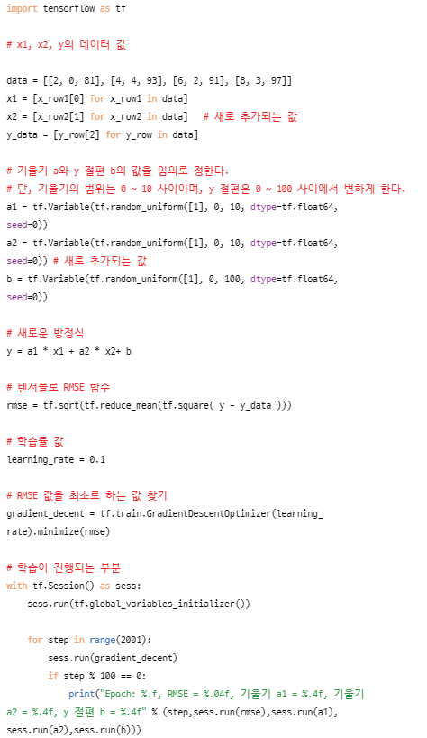
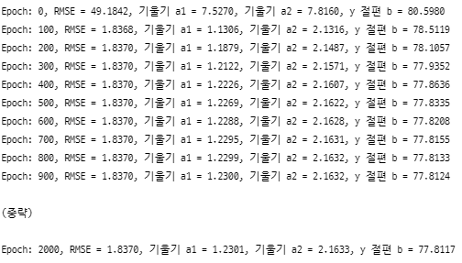
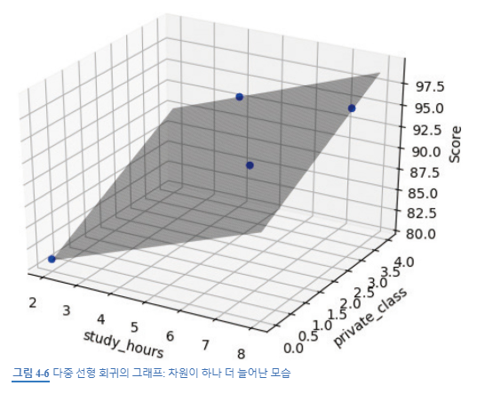
딥러닝의 동작원리
4장 오차수정하기: 경사하강법
1. Section: Deep Learning
경사하강법(Gradient-Descent) 실습-다중회귀
실행결과

Slide 11
2. Section: Data analysis
2장 서울시 범죄현황 분석
https://notebooks.azure.com/leisureurban/projects/my-session-2019-2
>데이터 획득하기
>Pandas를 이용하여 데이터 정리하기
>지도정보를 얻을 수 있는 Google Maps
>Google Maps를 이용해서 주소와 위도, 경도 정보 얻기
>Pandas의 pivot_table학습하기
>pivot_table을 이용해서 데이터 정리하기
>데이터 표현을 위해 다듬기
>좀 더 편리한 시각화-Seaborn
나머지 3개 단락은 진행 중

